Slide 1
재귀 함수의 이해 10주차_03
한 동 대 학 교 김경미 교수

Slide 2
학습목표
재귀 함수가 무엇인지 이해하기
재귀 함수를 반복문으로 변경해보기

Slide 3
재귀함수(Recursive function)
재귀(Recursion)
함수가 바디에서 자기 자신을 호출하는 프로그래밍의 메소드 혹은 함수
재귀함수
재귀로 정의된 함수를 지칭(비공식적으로 종종 사용됨)
재귀 함수에는 종료 조건을 반드시 명시해야 함
그렇지 않은 경우에 무한 루프로 빠질 수 있음

Slide 4
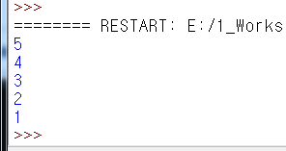
스스로 부르는 함수
def countdown(n) :
print(n)
if n > 1 :
countdown(n-1)
countdown(5)

Slide 5

재귀 함수, pow
def pow(n1, n2) :
if n2 == 0 :
return 1
else:
return( n1 * pow(n1, n2-1) )
print(pow(3, 8))

Slide 6
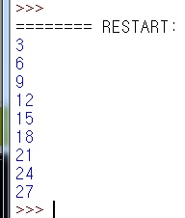
재귀 함수, f(n) = 3 * n
f(n) = 3 * n, 즉, 3의 배수의 재귀 함수 버전을 생각해보자
def mult3(n) :
mul=0
if n >=1 :
for I in range(n):
mul=mul+3
return mul
for i in range(1,10) :
print(mult3(i))

Slide 7
연습문제 1, 문제와 코드
바로 이전 슬라이드의 재귀함수를 반복문을 사용하여 실행 되도록 수정해 보시오!
def mult3(n) :
if n == 1 :
return 3
else:
for i in range(1, n):
return 3*n
for i in range(1,10) :
print(mult3(i))

Slide 8
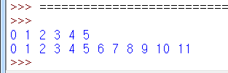
재귀 함수, pattern()
def pattern(n) :
if n == 0 :
print(0, end=‘ ')
else:
pattern(n-1)
print(n, end=' ')
pattern(5)
print()
pattern(11)

Slide 9
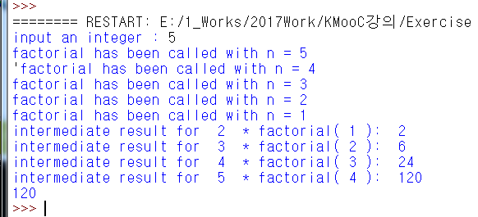
재귀 함수, factorial
def factorial(n) :
print("factorial has been called with n = " + str(n))
if n == 1 : # terminate condition
return 1
else :
res = n * factorial(n-1)
print("intermediate result for ", n, " * factorial(" ,n-1, "): ",res)
return res
i = int(input("input an integer : "))
print(factorial(i))

Slide 10
연습문제 2
피보나치 수열을 재귀 함수로 만드시오
다음과 같이 항이 생성되는 수열
f1 = 1
f2 = 1
f3 = f1 + f2
f4 = f2 + f3
…
fn = fn-1 + fn-2

Slide 11
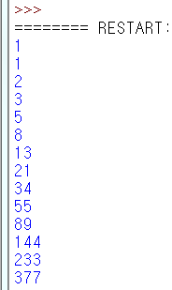
연습문제 2 코드
def fibo(n) :
if n == 1 or n == 2 :
return 1
else :
return fibo(n-1) + fibo(n-2)
for i in range(1,15) :
print(fibo(i))

Slide 12
연습문제 3
정수를 입력 받아
1부터 입력 받은 정수까지의 합을 구하는 함수를 작성한다

Slide 13
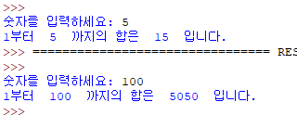
연습문제 3 코드
def sum(n):
if n<=0 :
return 0
else :
return n + sum(n-1)
num = int(input("숫자를 입력하세요: "))
sum = sum(num)
print("1부터 ", num, " 까지의 합은 ", sum, " 입니다.")

Slide 14
숙제
연습문제 1, 2를 입력한 코드와
실행 결과를 캡쳐하여 게시판에 올리시오

Slide 15
강의 요약
재귀 함수가 무엇인지 이해하기
함수가 body에서 자기 자신을 호출하는 프로그래밍의 메소드 혹은 함수
반드시 종료조건을 명시해야 함
재귀 함수를 반복문으로 변경해보기

Slide 16
사지 선다
재귀함수에 대한 설명 중 가장 적절한 것은?
종료 조건을 명시하는 것이 가장 중요하다
파라미터를 지정하는 것이 가장 중요하다
반환문(return)을 지정하는 것이 가장 중요하다
위의 3가지 모두 맞다

Slide 17
사지 선다 답안
재귀함수에 대한 설명 중 가장 적절한 것은?
종료 조건을 명시하는 것이 가장 중요하다
파라미터를 지정하는 것이 가장 중요하다
반환문(return)을 지정하는 것이 가장 중요하다
위의 3가지 모두 맞다

Slide 18
사지 선다
다음 코드의 결과는?
1 2 3 4 5
0 1 2 3 4 5
5 4 3 2 1
5 4 3 2 1 0
def pattern(n) :
if n == 0 :
print(0, end=‘ ')
else:
pattern(n-1)
print(n, end=' ')
pattern(5)

Slide 19
사지 선다 답안
다음 코드의 결과는?
1 2 3 4 5
0 1 2 3 4 5
5 4 3 2 1
5 4 3 2 1 0
def pattern(n) :
if n == 0 :
print(0, end=‘ ')
else:
pattern(n-1)
print(n, end=' ')
pattern(5)

Slide 20
감사합니다
10주차_03 재귀 함수의 이해

